Slide 1
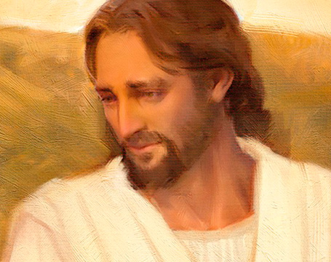
Quem era Jesus
Marcone Silva de Brito

Slide 2
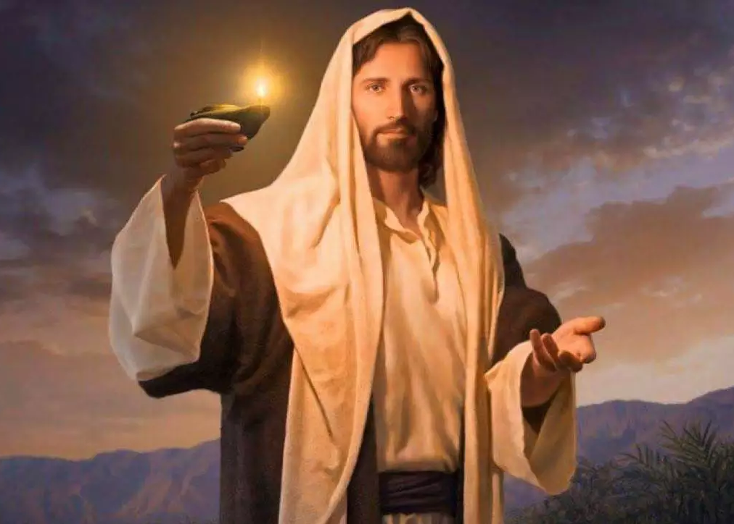
No artigo de Maria de Lurdes Duarte na revista eletrônica o Consolador
questiona:
Quem é jesus para nós ?
Como o sentimos nas nossas vidas ?
Um mestre ?
Um messias ?
Um modelo ?
Um ser espiritual angélico ?
Um DEUS feito homem ?
Um profeta?
Um milagreiro?

Slide 3
Mensagem de Autor Desconhecido:
Para o cego, Jesus é a Luz!
Para o faminto, Jesus é o Pão!
Para o sedento, Jesus é a Água da Vida!
Para o enfermo, Jesus é a Cura!
Para o morto, Jesus é a Vida!
Para o solitário, Jesus é o Amigo!
Para o viajante, Jesus é o Caminho!
Para o sábio, Jesus é a sabedoria!
Para a medicina, Jesus é o Médico dos médicos!
Para o réu, Jesus é o advogado!
Para o advogado, Jesus é o Juiz!

Slide 4
Para o Juiz, Jesus é a Justiça!
Para o cansado, Jesus é o Alívio!
Para o mentiroso, Jesus é a Verdade!
Para o perdido, Jesus é o Salvador!
Quem era Jesus ?

Slide 5
(...) Tu o dizes: sou rei; não nasci e não vim a este mundo, senão para dar testemunho da verdade. João, 18:37

Slide 6
Fomos habituados ao longo dos séculos, em que as religiões mais tradicionais dominaram, a ver Jesus como a segunda pessoa de uma trindade divina (Pai, Filho e Espírito Santo), cujo sentido não conseguimos entender, e que sempre nos disseram ser um mistério que não nos é dado questionar. Dogma de fé que o crente não deve pôr em causa, simplesmente aceitar.

Slide 7
No entanto, à medida do progresso da mente humana, vai sendo cada vez mais difícil aceitarmos dogmas de fé; vamo-nos fazendo mais exigentes. Para tudo nos vamos habituando a raciocinar, a procurar entender e a só aceitar o que a razão alcança e entende como correto.

Slide 8
Importa então desmistificar a ideia de um Jesus-deus. Sempre Ele se referiu a Deus como o Pai. Jamais se apresentou como uma parcela Dele, seja lá o que isso possa significar.

Slide 9
O espiritismo vem-nos dar a conhecer um Jesus bastante diferente daquele a que estávamos habituados. Ao demonstrar, à luz da razão e da revelação, que Deus criou todos os seus filhos simples e ignorantes, sujeitos à Lei de Progresso, que funciona para todos dentro dos mesmos parâmetros e nos mesmos moldes, ao fazer-nos perceber que todos se destinam à mesma perfeição relativa, que se vai conseguindo paulatinamente, à medida dos nossos esforços em nos moralizarmos e em crescermos em sabedoria, que isso só se consegue à custa de numerosas reencarnações, nos diferentes mundos da Criação, que nos permite os reajustes necessários, à custa de provas e expiações, enfim, ao demonstrar que as regras são as mesmas para todos os filhos de Deus, deixa completamente de lado que haja filhos especiais, já criados perfeitos, e outros que tenham de lutar, à custa da dor, pela almejada perfeição.

Slide 10
Passamos a ver e compreender Jesus como um de nós, alguém que foi criado como nós e que atingiu a perfeição ao longo dos tempos, à custa de sacrifícios, de renúncias, através de reencarnações que o foram impulsionando ao progresso espiritual. É apenas alguém que nasceu muito antes de nós, e que, quando nós próprios fomos criados, já Ele tinha atingido o estado de Espírito Puro, tornando-se cocriador com o Pai. Como Ele mesmo disse: “Quando este mundo foi criado já Eu estava à direita do Pai”, ou seja, como costumamos dizer, já Ele era Sua mão direita, já trabalhava na equipe divina, presidindo aos destinos deste nosso planeta, na altura, em início de criação.

Slide 11
Joana de Ângelis descreve um JESUS como : “O mais notável Ser da História da Humanidade.”
“Vivendo numa época em que predominava a ignorância em forma de sombra individual e coletiva, qual ocorre também nestes dias, embora em menor escala, Jesus cindiu o lado escuro da sociedade das criaturas, iluminando as consciências com a proposta de libertação pelo conhecimento da Verdade e integração nos postulados soberanos do amor.”

Slide 12
“O Evangelho é o mais belo poema de esperanças e consolações de que se tem notícia. Concomitantemente, é precioso tratado de psicoterapia contemporânea para os incontáveis males que afligem a criatura e a Humanidade.”
“Superior às conjunturas que defrontava pelo caminho e incólume às tentações do carreiro humano, por havê-las superado anteriormente, apegou-se sem diminuir a própria grandeza, misturando-se ao poviléu, e destacando-se dele pelos grandiosos atributos da Sua Realidade espiritual.”

Slide 13
“Ele é todo harmonia que cativa e arrebata as multidões.”
”Jesus, o Homem excelente, chegou à Terra e defrontou a ignorância em predomínio, trazendo a mensagem de amor que jamais fora apresentada antes na formulação de que Ele se fazia portador.”
”Todos os objetivos da Boa-nova que Ele trouxe centram-se no futuro do Espírito, na sua emancipação total, na sua incessante busca de Deus.”
“Só o amor, conforme ensinou e viveu o Cristo – manjar divino e preciosa linfa – resolverá os magnos e angustiantes tormentos humanos.”
“Jesus não foi o biótipo de legislador convencional. Ele não veio submeter a Humanidade nem submeter-se às leis vigentes. Era portador de uma revolução que tem por base o amor na sua essencialidade mais excelente e sutil, se adotado transforma os alicerces morais do indivíduo e da sociedade.”

Slide 14
“Em razão desse limite de entendimento (o nosso), o Homem-Jesus evitou aprofundar as lições libertadoras, oferecendo aquela que é essencial e está sintetizada no amor sob todos os pontos de vista considerado, preparando o advento de uma futura Nova Era, que se apresentaria através da expansão dos fenómenos mediúnicos, com o advento da Psicologia Espírita defluente da Doutrina codificada por Allan Kardec.”
“O rumo que Ele nos aponta continua indicando liberdade. As amarras foram construídas por cada qual, para a própria escravidão espiritual. Diante de tais considerações, no bárbaro dos tormentosos dias, convém consultar Jesus, sem cessar. E, se tiveres ouvidos capazes de escutar discernindo, percebê-lo-ás a repetir: Eu sou o Caminho: Vinde a mim!.”

Slide 15

Jesus Hoje “Jesus é o diamante que se tornou estelar, mantendo o brilho interior, sem permitir-se ofuscar, clareando consciências e amando-as. Todo o Seu é ministério de esperança e de amor, de compaixão de auxílio, movimentado pela ação do Bem, único recurso para minimizar ou anular as ocorrências dos infortúnios ocultos.

Slide 16
Conhecendo cada pessoa que dEle se acercava, graças à capacidade de penetrar o insondável do coração e da mente, sem humilhar ou jactar-se, conseguia oferecer combustível de amor para a transformação interior que se deveria operar, e quando essa não ocorria, assim mesmo estimulava ao seu prosseguimento, pois que um dia seria alcançada...

Slide 17
A humanidade de Jesus está muito bem delineada na parábola do bom samaritano, exemplo máximo de solidariedade, de elevação de sentimentos, de caridade...
Por isso, não é importante alguém apenas confessar-se crente em Jesus ou não, mas imitá-Lo, em razão do que Ele inspira, do sentido e significado da Sua existência na Terra e da Sua passagem entre as criaturas, quando do Seu apostolado de amor, exarados nos Seus feitos.

Slide 18
O homem moderno necessita ouvir Jesus de fato, sentir os exemplos que ressumam da Sua história e que estão ressuscitados nos Seus seguidores, que procuram fazer conforme Ele realizava na direção do alvo essencial, que é a libertação das paixões constritoras que remanescem no egotismo da natureza animal, transformando-se em realidade espiritual”.

Slide 19

Jesus e a Humanidade

Slide 20
Jesus-Homem é a lição de vida que haurimos no Evangelho como convite ao homem que se deve deificar. Não havendo criado qualquer doutrina ou sistema, Jesus tornou a Sua vida o modelo para que o homem se pudesse humanizar, adquirindo a expressão superior.

Slide 21
No Seu tempo, e ainda agora, o homem tem sido símbolo de violência, prepotência e presunção, dominador exterior, estorcegando-se, porém, na sua fragilidade, nos seus conflitos e perecibilidade.

Slide 22
Após os Seus exemplos surgiu um diferente homem: humilde, simples, submisso e forte na sua perenidade espiritual. Enquanto os grandes pensadores de todos os tempos estabeleceram métodos e sistemas de doutrinas, Ele sustentou, no amor, os pilotis da ética humanizada para a felicidade.

Slide 23
Não se utilizou de sofismas, nem de silogismos, jamais aplicando comportamentos excêntricos ou fórmulas complexas que exigissem altos níveis de inteligência ou de astúcia. Tudo aquilo a que se referiu é conhecido, embora as roupagens novas que o revestem.

Slide 24
Utilizou-se de um insignificante grão de mostarda, para lecionar sobre a fé; recorreu a redes de pesca e a peixes, para deixar imperecíveis exemplos de trabalho; a semente caindo em diferentes tipos de solos, para demonstrar a diversidade de sentimentos humanos ante o pólen de luz da Sua palavra.

Slide 25
O "Sermão da montanha" inverteu o convencional e aceito sem discussão, exaltando a vítima inocente ao invés do triunfador arbitrário; o esfaimado de justiça, de amor e de verdade, em desconsideração pelo farto e ocioso, dilapidador dos dons da vida.

Slide 26
Jesus é a personagem histórica mais identificada com o homem e com a humanidade. Todo o Seu ministério é feito de humanização, erguendo o ser do instinto para a razão e daí para a angelitude. Igualmente, é o Homem que mais se identifica com Deus.

Slide 27
Nunca se Lhe refere como se estivesse distante, ou fosse desconhecido, ou temível.

Slide 28
Apresenta-O em forma de Amor, amável e conhecido, próximo das necessidades humanas, compassivo e amigo. Reformula o conceito mosaico e atualiza-o em termos de conquista possível, aproximando os homens dEle pela razão simples de Ele estar sempre próximo dos indivíduos que se recusam a doar-se-lhe em amor.

Slide 29
Referindo-se ao "reino", não o adorna de quimeras nem o torna pavoroso; antes, desperta nos corações o anelo de consegui-lo na realidade da transcendência de que se reveste. Nega o mundo, sem o maldizer, abençoando-o nas maravilhosas paisagens nas quais atende a dor, e deixa-se mergulhar em meditações profundas sob o faiscar das estrelas luminosas do Infinito. Jesus, na humanidade, significa a luz que a aquece e a clareia. Se te deixaste fossilizar por doutrinas ortodoxas que pretendem n"Ele ter o seu fundador, renasce e busca-O, na multidão ou no silêncio da reflexão, fazendo uma nova leitura das Suas palavras, despidas das interpretações forjadas.

Slide 30
Se te decepcionaste com aqueles que se dizem seguidores dEle, mas não Lhe vivem os exemplos, olvida-os, seguindo-O na simplicidade dos convites que Ele te endereça até agora e estão no conteúdo das Suas mensagens, ainda avivas quão ignoradas. Se não Lhe sentiste o calor, rompe o frio da tua indiferença e faze-te um pouco imparcial, sem reações adrede estabelecidas, facultando-Lhe penetrar-te o coração e a mente.

Slide 31
Na tua condição humana necessitas dele, a fim de cresceres, saindo dos teus limites para o infinito do Seu amor. Jesus veio ao homem para humanizá-lo, sem dúvida.

Slide 32
Cabe-te, agora, esquecer por momentos das tuas pequenezes e recebê-Lo, assim cristificando-se, no logro da tua realização plena e total.

Slide 33
Vamos a oração !

